Slide 1
Biologická variabilita člověka

Slide 2
Biologická variabilita člověka
Genetický základ variability
Epigenetický základ variability

Slide 3
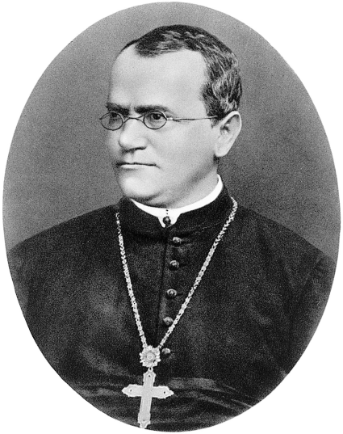
Genetický základ variability člověka
Monogenně děděné znaky = Mendelisticky děděné
Pojmy:
Monogenní znak
Alely
Lokus
Wild type alela
Polymorfní alela
Mutantní alela
Genotyp
Fenotyp
Homozygot
Heterozygot
Dominantní dědičnost
Recesivní dědičnost

Slide 4
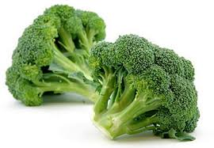
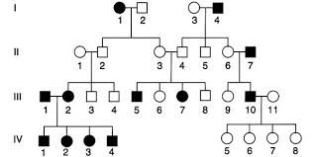
Monogenní dědičnost
Phenylthiokarbamid (PTC)
„chutnačství“

Slide 5
Genetický základ variability člověka
Atypické způsoby dědičnosti
Neúplná dominance a kodominance
Alelové série a série alel
Penetrace a expresivita
Genové interakce
Epistáze
….

Slide 6
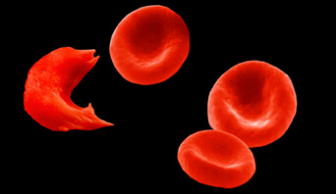
Atypické způsoby dědičnosti
Neúplná dominance
Srpkovitá anemie?
Kodominance
Krevní systém AB0

Slide 7
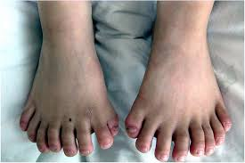
Atypické způsoby dědičnosti
Penetrace
- „model vše nebo nic“
genotyp se exprimuje buď úplně
nebo vůbec Polydaktylie
Expresivita
- variabilní expresivita genu říká, že tentýž (parciální) genotyp se u různých jedinců žijících v různých prostředích může do fenotypu promítnout různě silně
věk manifestace Huntingtonovy choroby

Slide 8
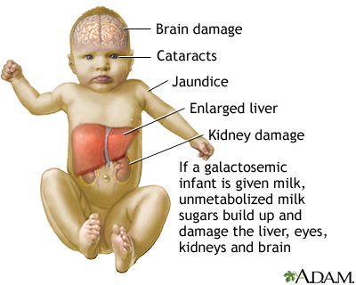
Atypické způsoby dědičnosti
Pleiotropie
Polymorfní gen má celou řadu fenotypových projevů
Fenylketonurie (PKU)
http://www.nature.com/scitable/topicpage/pleiotropy-one-gene-can-affect-multiple-traits-569

Slide 9
Genové interakce
Epistáze
Je situace, kdy je aktivita jednoho genu maskována efekty genu jiného
Dědičně podmíněná hluchota
Inhibice
Produkt jednoho genu inhibuje expresi jiného genu

Slide 10
Komplexní znaky
Ovlivněny genetickými faktory a faktory prostředí
Genetický faktor komplexních znaku je dán několika až mnoha geny a několika až mnoha alelami
Mnoho komplexních znaku vykazuje v populaci kontinuální průběh (variabilitu)
Tato variabilita muže být kvantifikována měřením daného znaku u vzorku jedinců v populaci, znak je pak vyjádřen číslem
Měřitelné znaky se nazývají kvantitativní, opakem jsou kvalitativní, které jsou rozděleny do tříd
Variabilita kvantitativního znaku je ovlivněna genetickými a environmentálními faktory

Slide 11
Komplexní znaky
Fenotypová hodnota (P) vlastnosti je výsledkem působení genotypové hodnoty (G) a prostředí (E). Z grafů popisujících kvantitativní vlastnosti vyplývá hlavní koncept kvantitativní genetiky (~ příčiny způsobující variabilitu vlastnosti), který navrhl Johannsen již v roce 1909:
fenotyp = genetické faktory + faktory prostředí
P = G + E

Slide 12
Rozdělení vlastností na kvalitativní a kvantitativní
diskontinuální, nespojitá (diskrétní) variabilita | kontinuální, spojitá variabilita
podmíněna 1 nebo několika málo geny | podmíněna mnoha geny na více lokusech
monogenní (popř. oligenní) dědičnost | polygenní dědičnost
mendelistické poměry v F1 | poměry v F1 nejsou mendelistické
lze určit fenotypovou hodnotu každého genotypu | rozdělení fenotypů vykazují více nebo méně kontinuální variabilitu (lze určit rozmezí hodnot)
vlastnosti jsou hodnoceny podle kvality projevu (krevní skupiny, chutnačství) | vlastnosti jsou kvantifikovány měřením, vážení, počítáním…
geny s interakčními účinky (dominance, epistáze) | vlastnosti jsou determinovány geny velkého účinku (nepřispívají kvantitativně) a větším počtem genů malého účinku (polygeny), většina genů má aditivní účinek
na projev vlastnosti nemá vliv prostředí | projev vlastnosti modifikuje vliv prostředí
lze detekovat efekt jednotlivých genů podílejících se na vlastnosti | nelze rozpoznat účinek jednotlivých genů podílejících se na vlastnosti

Slide 13
Rozdělení vlastností na kvalitativní a kvantitativní
Typy kvantitativních vlastností:
Vlastnosti s plynulou kontinuální proměnlivostí – výška, IQ, krevní tlak…
Vlastnosti meristické – počet zubů
Vlastnosti prahové – projev nemoci (schizofrenie, cukrovka), výskyt dvojčat... (jednotlivé fenotypové třídy lze odlišit, buď se projeví, nebo neprojeví, ale vlastnost je determinována polygenní dědičností a modifikována prostředím

Slide 14
Heritabilita H²
Dědivost - heritabilita v širokém smyslu udává, jak velká část proměnlivosti znaku je zapříčiněna genetickými faktory, takže ji lze vypočítat jako podíl variance (rozptylu) fenotypu způsobený genetickými faktory (V_{G}) a celkového rozptylu hodnot fenotypu (V_{P}). :
H² = 0 až 1
H² = 0 – pouze faktor prostředí
H² = 1 - pouze faktor genetický
Heritabilitu lze vypočítat, či spíše odhadovat pomocí řady postupů, např. regresí v rodinách, studiem dvojčat atp.

Slide 15
Studie na dvojčatech
Minnesotská studie dvojčat (Minnesotská univerzita)
Dvojčata po narození oddělena a vychovávána nezávisle
Od r. 1979
Dosud 130 párů dvojčat
monozygotních a dizygotních
Závěry:
Genetické faktory mají zřetelný vliv na variabilitu chování.
Vliv výchovy ve stejném prostředí je u mnoha psychologických znaku zanedbatelný
Rozpor s předpoklady psychologů a sociologů

Slide 16
Variabilita na úrovni DNA
Bodový polymorfismus – SNP (single nucleotide polymorphism)
Genové x tiché mutace
Mutace genová – strukturní, regulační
Typy genových mutací
inzerce a delece - dochází k přidání či vypadnutí jednoho či více párů bází
inverze - převrácení posloupnosti několika bází
substituce - nahrazení jedné nebo několika bází jinou. Rozlišujeme substituci tranzicí (náhrada stejným typem báze - purinové purinovou (A, G) a pyrimidinové pyrimidinovou (C, T) a substituci transferní (náhrada odlišným typem báze - purinové pyrimidinovou a obráceně)

Slide 17
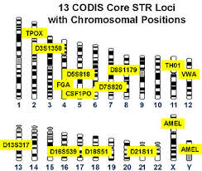
Variabilita na úrovni DNA
Repetitivní sekvence
Tandemová repetitivní DNA:
Satelitní DNA
Minisatelity
Mikrosatelity
Rozptýlená repetitivní DNA:
SINEs (short interspersed nuclear elements) - zejména Alu sekvence
LINEs (long interspersed nuclear elements) - zejména LINE-1

Slide 18
Epigenetika
= studuje změny v genové expresi (a tedy obvykle i ve fenotypu), které nejsou způsobeny změnou nukleotidové sekvence DNA
Epigenom je označení pro genom včetně epigenetických změn
DNA vazebné proteiny (kovalentně vázané, vázané za použití ATP)

Slide 19
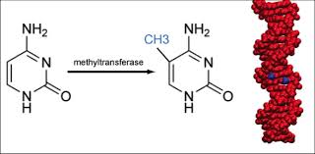
DNA metylace
Cytosin - 5-methyl cytosin (5mC) u savců
Methyltransferázy přenášejí methyl (alkyl methanu) z S-adenosyl-1-methioninu na pátý uhlík cytosinové báze
Význam při diferenciaci buněk a tkání – tvorba fenotypu
CpG ostrůvky
= akumulované CpG dinukleotidy, které se často vyskytují v oblasti promotoru. Asi 60 % genů má promotory asociované s těmito CpG ostrůvky. Ty jsou nemetylovány u aktivních genů, zde se váží transkripční faktory. Metylace této oblasti je spojena s inaktivací genů.
inaktivace chromozomu X v samičích savčích buňkách - lyonizace
Methylace je dědičná, ale princip není dosud zcela objasněn
Demethylace DNA
pasivně při replikaci
aktivně na replikaci nezávislým způsobem (v zygotách a v pluripotentních zárodečných buňkách , určité oblasti DNA u neuronů či T lymfocytech)

Slide 20
DNA metylace
Rozdíly metylace promotorů mezi europoidní, afroamerickou a čínskou populací (Heyn et al., 2013)
Metylace promotorů vede ke změně míry exprese
Metabolismus xenobioitik, faktory ovlivňující imunitu, růstové faktory, geny spojené s růstem keranocytů, melanogeneze, cukrovky, Parkinsonovy choroby, nemocí jater, náchylnosti na enterobakterie…

Slide 21
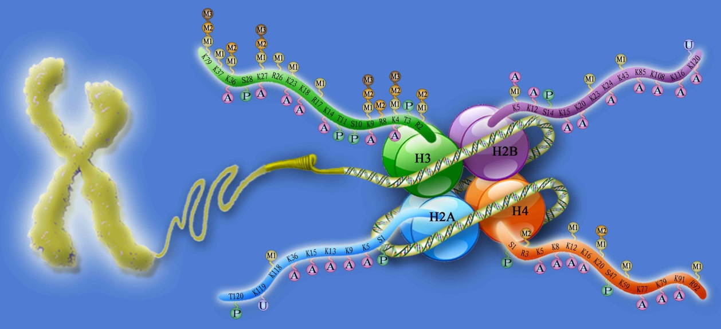
Remodelace chromatinu
Histony – kovalentně se vážou na DNA
Modifikace histonů: metylace, acetylace, fosforylace, ubiquitinace
Pomocí enzymů jsou na histon připojeny proteinové komplexy, histony mění svou strukturu a tedy i vlastnosti DNA, která je na ně navázána. Například acetylace histonů způsobí rozvolnění kondenzovaných chromozomů, které jsou přístupné pro transkripční faktory. Jejich navázání na DNA vede ke genové expresi.

Slide 22
Micro RNA (microRNA)
nekódující RNA o délce 21-23 pb
reguluje genovou expresi
nedochází k jejich translaci v protein, ale váže se každý primární transkript miRNA (tzv. pri-miRNA) a páruje s některými vlastními komplementárními bázemi a nakonec se mění na plně funkční miRNA
regulují (konkrétně snižovat) tímto výrobu proteinů, které tyto mRNA kódují

Slide 23
Micro RNA (microRNA)
Onkologické onemocnění
Kardiovaskulární choroby
Duševní choroby
Alkoholismus
Obezita

